Slide 1

SAĞLIKLI YAŞAM
AD/ SOYAD
UNVAN
TARİH

Slide 2
SUNUM AKIŞI
Sağlık Nedir?
Sağlığın Sosyal Belirleyicileri
Sağlık Savunuculuğu
Sağlık Okuryazarlığı
Sağlıklı Beslenme
Fiziksel Aktivite
Hijyen
Uyku
Ruh Sağlığı

Slide 3

SAĞLIK NEDİR?
Sağlık,
bedensel,
ruhsal
sosyal yönden tam bir iyilik halidir. (DSÖ)
Sağlık, sadece hastalığın olmaması değildir.

Slide 4
SAĞLIĞIN SOSYAL BELİRLEYİCİLERİ
Genel Sosyoekonomik, Kültürel ve Çevresel Koşullar
Sağlıklı olmak için
doktorlardan çok daha
fazlasına ihtiyacımız var.
İşsizlik
Yaşama ve Çalışma
Koşulları
Su ve
Sanitasyon
Sağlık
Hizmetleri
Barınma
İşyeri
Ortamı
Tarım ve
Gıda Üretimi
Eğitim
Toplumsal Yaşam Tarzı Faktörleri
Bireysel Yaşam Tarzı Faktörleri
Yaş
Cinsiyet
Kalıtım
1
3
2
5
4
Dahlgren G, Whitehead M. ; Policies and Strategies to Promote Social Equity in Health ; Stockholm, Sweden; 1991

Slide 5
TOPLUMDA SAĞLIK HİZMETİNİ KİM SUNAR?
Popüler Sektör
Folk Sektör
Profesyonel Sektör
Eş Dost Akraba
Kırıkçı Çıkıkçı
Sağlık Profesyonelleri
Kleinman A. London: University of California Press; 1980. Patients and healers in the context of culture: Comparative studies of health systems and medical care.

Slide 6
SAĞLIK SAVUNUCULUĞU
Sağlık savunuculuğu; toplumun sağlığını etkileyen bir konuda yetki sahibi olan mercileri, sağlığı koruyacak ve geliştirecek kararlar vermesi için etkileme çalışmalarıdır.
Sağlık savunuculuğu, dünyanın her yerinde birçok kamu politikasının iyileştirilmesini sağlamıştır ve sağlamaya devam etmektedir.
Ülkemizde de tütün kontrolü konusunda “Dumansız Hava Sahası” programı ve sigara paketlerine sağlık uyarılarının eklenmesi ve düz paket uygulamasının yasalaşması, Türkiye Yeşilay Cemiyeti’nin yaptığı sağlık savunuculuğu çalışmalarındandır.

Slide 7
KISA SÜREDE YAPILABİLECEK SAVUNUCULUK FAALİYETLERİ
Yetkilileri aramak veya e-posta göndermek
E-posta listelerine, sosyal medya veya mesaj gruplarına üye olmak
Sosyal medyada kamuoyu oluşturmak
Mektuplar yazmak ve imza kampanyaları düzenlemek
Konuyla ilgili sivil topluluklara ve etkinliklere katılmak
Stratejik bir sağlık savunuculuğu çalışması planlamak

Slide 8
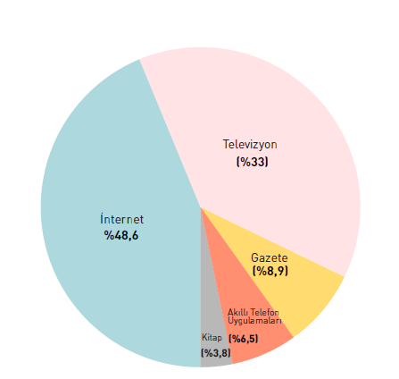
SAĞLIK OKURYAZARLIĞI
Sağlıklı okuryazarlığı, bireylerin sağlıkla ilgili kararlar alabilmeleri için temel sağlık bilgi ve hizmetlerini edinme, işleme ve anlama kapasiteleridir.
Türkiye’de Sağlık Bakanlığı tarafından yürütülen araştırma, vatandaşlarının bilgi düzeyinin yetersiz, %38’inin sorunlu-sınırlı ve %30,9’unun sağlık okuryazarlığı olduğunu göstermiştir.
Sağlık okuryazarlığının düşük seviyede olması kötü sağlık çıktılarıyla ilişkilidir.
Sağlık bilgileri için en çok kullanılan kanallar.

Slide 9

SAĞLIK OKURYAZARLIĞI
Mantık Safsataları
Safsata, hatalı mantık yürütme demektir. İlk bakışta inandırıcı gelmelerine rağmen dikkatli bakıldığında mantık örgüsündeki hata görülebilir.
Sağlık alanındaki safsatalar yanlış sağlık kararları ile sonuçlanabilir. Bu nedenle safsatalarla ilgili temel düzeyde bilgi sahibi olmak önemlidir.

Slide 10
SAĞLIK OKURYAZARLIĞI
Sık rastlanan mantık safsataları:
Bilinmeyen otoriteye başvurma safsatası (İsviçreli bilim adamlarına göre…)
İrrasyonel otoriteye başvurma safsatası (Ünlü şovmenin tavsiyesine göre şunları yemeli)
Popüler inanışa başvurma safsatası (Bu kadar kişi yanılıyor olamaz)
Doğaya başvurma safsatası (Bu doğal olduğu için faydalıdır.)
Kişisel tanıklığa başvurma safsatası (Benim dedem de sigara içiyor ama hala sapasağlam)
Cımbızlama safsatası (Şu makalede aşının yan etkilerinden bahsedilmiş)
Ya siyah ya beyaz safsatası (Salgını önlemek için ya sokağa çıkma yasağı ya da sürü bağışıklığı)
Felaket tellallığı safsatası (Buna verirseniz şunu da yapar, o da şuna sebep olur…)

Slide 11

SAĞLIK OKURYAZARLIĞI
Sağlıkla ilgili bir iddiayı değerlendirmek için kontrol listesi:
Bilgi hangi kaynaktan geliyor? (Sosyal medya, haber sitesi, mesaj, e-posta, sosyal çevre, bilimsel makale)
Kaynak gösterilmiş mi?
Kaynaktaki bilgiler güncel mi?
Bilgi sizin ülkeniz, yaşınız, çevreniz ve koşullarınız için geçerli mi?

Slide 12

SAĞLIK OKURYAZARLIĞI
Güvenilir Bilgi Kaynakları
• Aile Hekimleri ve Aile Sağlığı Çalışanları
• Sağlığım: sagligim.gov.tr
• Aşı Portalı: asi.saglik.gov.tr
• ALO 171 Sigara Bırakma Portalı: alo171.saglik.gov.tr
• ALO 191 Uyuşturucu ile Mücadele Portalı: alo191.saglik.gov.tr
• Sağlıklı Hayat Merkezleri: shm.saglik.gov.tr
• YEDAM: yedam.org.tr
• Akılcı İlaç Kullanımı: akilciilac.gov.tr
• Seyahat Sağlığı: seyahatsagligi.gov.tr

Slide 13

SAĞLIKLI BESLENME
Sağlıklı ve dengeli beslenme, vücudun çalışmasını sağlayan enerji ve besin maddelerini edinmek için doğru miktarda, doğru türde yiyecek tüketmektir.
Gıda güvenliğine dikkat etmek
Gıda etiketlerini okumak
Her besin grubundan yeterince tüketmek
Yemeğin enerji yoğunluğunu ayarlamak
Sağlıklı kilo kaybı

Slide 14
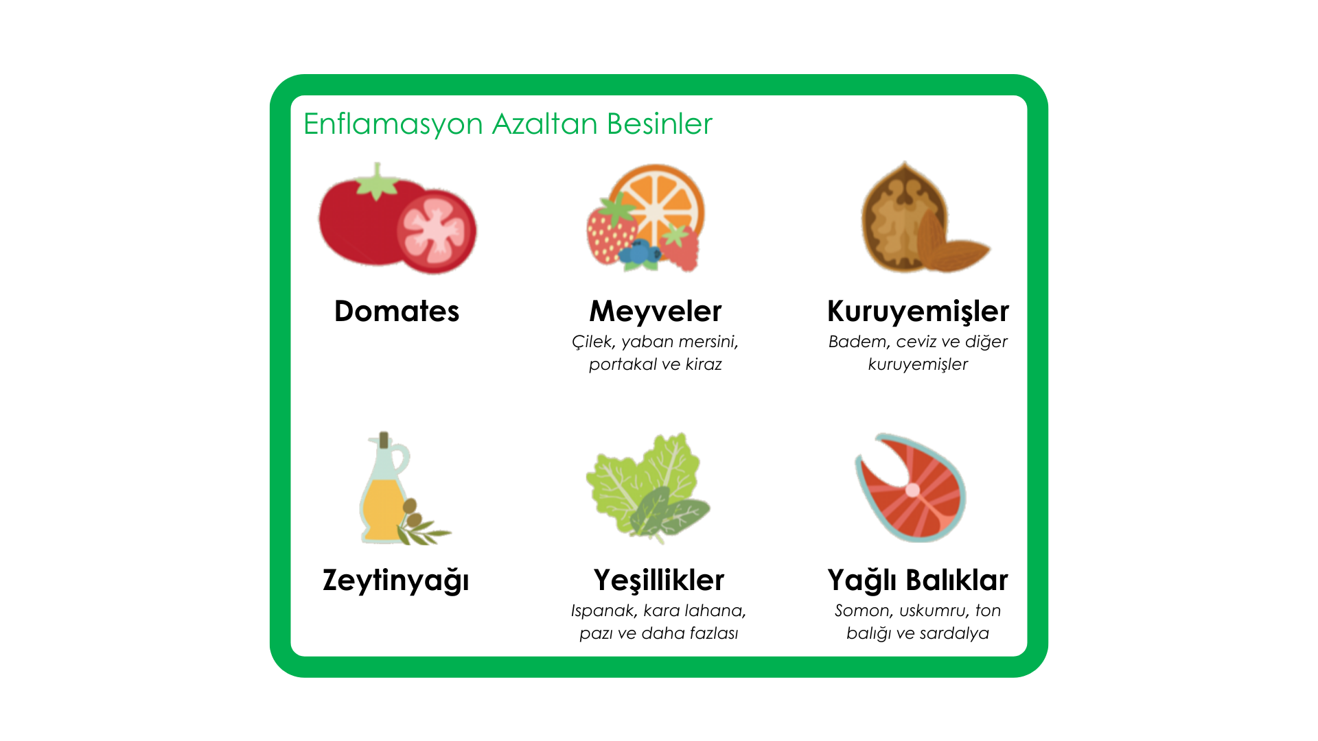
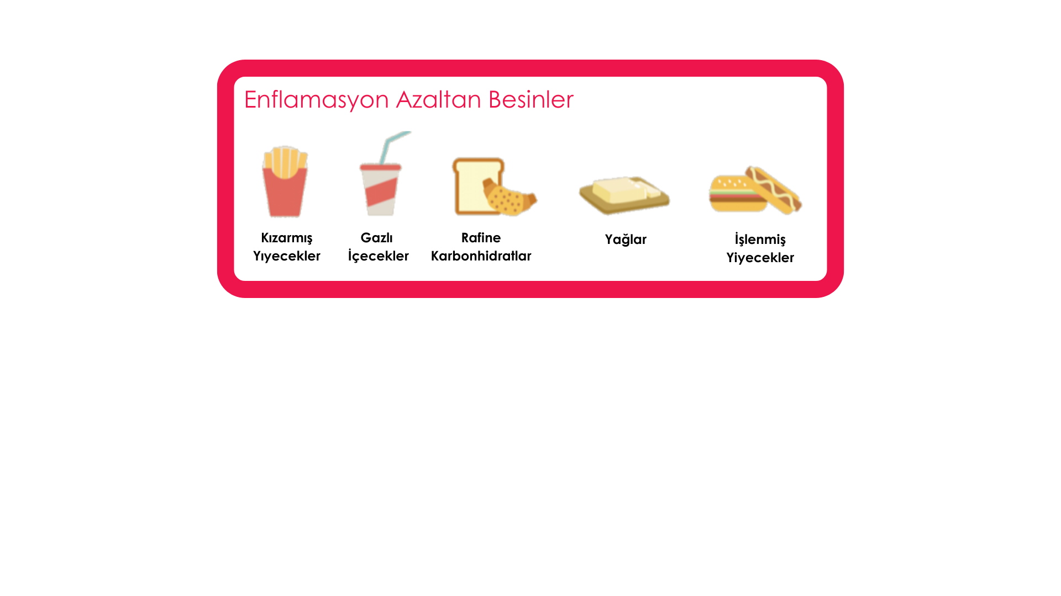
SAĞLIKLI BESLENME
ENFLAMASYONU
ENGELLEYEN BESİNLER
Birçok kronik hastalık uzun süren enflamasyona bağlı.
Uzun süreli enflamasyon: bağışıklık sistemimizin yabancı maddelere karşı aşırı ve sürekli tepki vermesi
Uzun süreli enflamasyonu azaltmanın yolu ilaçlar değil, sağlıklı beslenme.
Kanser, kalp hastalığı, diyabet, depresyon ve Alzheimer hastalığı kronik enflamasyon ile ilişkili.
Dr. Frank Hu, professor of nutrition and epidemiology in the Department of Nutrition at the Harvard School of Public Health.
www.health.harvard.edu/staying-healthy/foods-that-fight-inflammation?fbclid=IwAR39FeOaeMHaaeqKWpX0lhDJo0Ie8plWr3rtIrp1jUKb5zeatL8lIIcS8kM

Slide 15
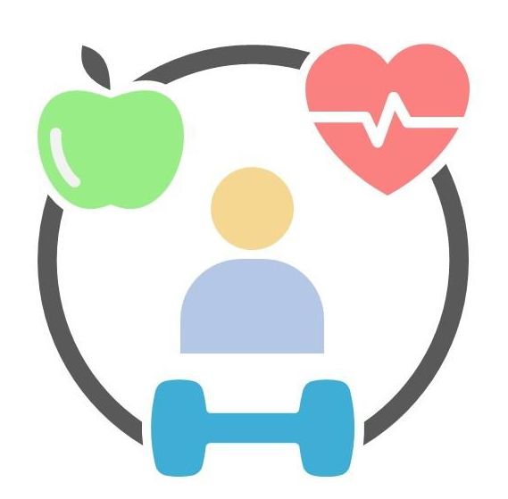
SAĞLIKLI BESLENME
İyi bir beslenme için;
Bol sebze ve meyve yemek
Yağ, şeker ve tuzu azaltmak
Su içmek
Sağlıklı bir kiloda olmak
Fiziksel olarak aktif olmak

Slide 16
FİZİKSEL AKTİVİTE
Fiziksel aktivite vücudun, enerji kullanan herhangi bir egzersizi ya da hareketidir.
Ülkemizde yapılan araştırma, kadınların %87’sinin, erkeklerin ise %77’sinin yeterli ölçüde fiziksel aktivite yapmadığını göstermektedir.
Düzenli fiziksel aktivite en sık görülen 10 kronik hastalıktan yedisini olumlu etkilemektedir.

Slide 17
FİZİKSEL AKTİVİTENİN FAYDALARI
Kasları, kalp ve solunum zindeliğini iyileştirir.
Kemik sağlığı ve fonksiyonel sağlığı iyileştirir.
Yüksek kan basıncı, koroner kalp hastalığı, inme riskini azaltır.
Diyabet riskini azaltır ve kandaki yağ (lipid) düzeylerini iyileştirir.
Çeşitli kanser türlerinin (meme ve kolon kanseri gibi) riskini azaltır, kanser hastalarının yaşam kalitesini artırır.

Slide 18
FİZİKSEL AKTİVİTENİN FAYDALARI
Kemik yoğunluğunda ve kas gücünde yaşla oluşan kaybı azaltır.
Düşme riskinin yanı sıra kalça ve omur kırıklarını azaltır.
Eklem iltihabını, romatizmal şikâyetleri azaltır.
Kronik ağrıları (örneğin bel ağrısı) azaltır.
Vücudun enerji dengesini korumaya ve kilo kontrolü sağlamaya yarar.

Slide 19
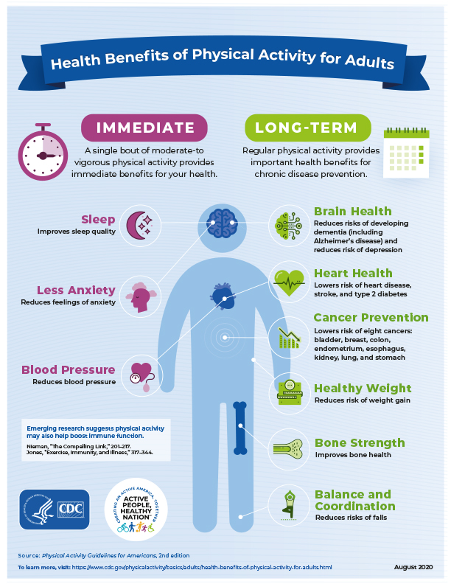
Herkes için her yerde
Fiziksel aktivite
Fiziksel Aktivitenin Sağlığa Yararları
Kısa Vade
Uzun Vade
Günde 1 saat yürümek
Otobüsten 1 durak önce inmek
Arabayı evden uzağa park etmek
İş yerine masa tenisi oynamak
Yazıcıyı masandan uzağa yerleştirmek
Uyku
Beyin Sağlığı
uyku kalitesi artar
Alzheimer ve
Depresyonu azaltır.
Kalp Sağlığı
Anksiyete
Şeker, inme, kalp krizi
riskini azaltır
gerginliği azaltır
Kanser
8 tür kanseri önler: mesane, meme, bağırsak, rahim, yemek borusu, böbrek, akciğer, mide
Tansiyon
kan basıncını azaltır
Kilo
Kilo alımını azaltır
Bağışıklık sistemini güçlendirir
Kemikler
kemikleri güçlendirir
Denge
Dengeyi geliştirir, düşme riskini azaltır

Slide 20
HİJYEN
Hijyen, hastalıkları önlemeye ve sağlığı korumaya yönelik uygulamaları ve sağlanan koşulları ifade etmektedir.
Hijyen uygulamaları daha çok el yıkama dışında aşağıdaki başlıkları da kapsar.
İçme suyu hijyeni,
Yiyecek hijyeni
Solunum hijyeni,
Ağız ve diş hijyeni,
Yüzme hijyeni,
Vücut hijyeni,
Tırnak hijyeni,
Hayvanlarla temas ve hijyen
Menstruasyon hijyeni
Kıyafet hijyeni,
Çevre hijyeni

Slide 21

UYKU
Uyku; yaşamımızı iyi ve sağlıklı bir biçimde devam ettirebilmemizde önemli bir etkiye sahiptir.
Uyku sorunları yaşayan kişiler;
Sosyal yaşama uyum sorunu,
Akademik ve mesleki başarıda düşüş,
Yol ve iş kazaları gibi ciddi sorunlar yaşayabilir.

Slide 22
UYKU
Uykuyu ve uyku kalitesini etkileyen birçok etmen vardır. Bunlar;
Yaş
Cinsiyet
Hastalık
Çevre
Fiziksel aktivite
Duygusal durum
Duygusal durum
Yaşam biçimi ve çalışma koşulları
Alkol ve Psikostimulanlar
İlaç
Diyet

Slide 23
UYKU ALIŞKANLIKLARI
Ne kadar aç hissettiğimiz ve yediğimize,
Yediklerimizi ne kadar sağlıklı bir şekilde sindirebildiğimize,
Bağışıklık sistemimizin ne kadar sağlıklı olduğuna,
Ne kadar anlayışlı olabileceğimize,
Stresle ne kadar iyi baş edebileceğimize,
Hatırlama/hafızanın ne kadar güçlü olacağına kadar, birçok şeyi etkilemektedir.

Slide 24

SAĞLIKLI BİR UYKU İÇİN
Işıksız, karanlık bir ortamda uyumak
Gürültünün olabildiğince azaltmak
Uyunan odada az eşya bulundurmak
Oda sıcaklığını ayarlamak
Uyku öncesi teknolojik cihazları bırakmak önemlidir.

Slide 25
RUH SAĞLIĞI
Ruh sağlığı, bireyin kendi yeteneklerini fark ederek günlük stres durumlarıyla başa çıkabileceği, verimli bir şekilde ve üretken olarak çalışabildiği, kendi toplumuna katkı sağlayabildiği tam bir iyilik hâli olarak tanımlanır.
Ruh sağlığı değişmez değildir. Dıştan ve içten gelen baskılar dengeyi bozabilir.
Zorlu duygular, kaygılar, iç çatışmalar ve davranış bozuklukları ortaya çıkabilir.
Ruh sağlığının bozulması, kişinin çalışmasını, çevreyle ilişkisini, yani tüm yaşamını etkiler.

Slide 26
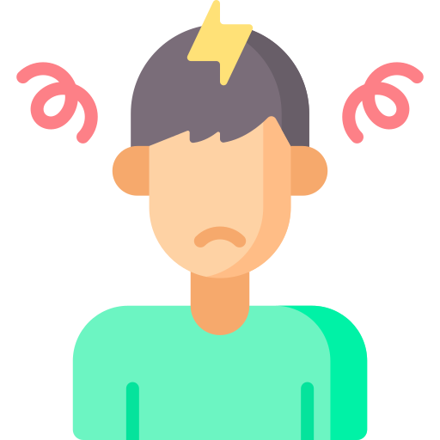
STRES
Stres, bireyler üzerinde etki eden ve onların davranışlarını, başka insanlarla ilişkilerini etkileyen bir kavramdır. Stres, bireyin sinir sisteminin harekete geçirir ve vücutta özel biyokimyasal değişmelere sebep olur.
Endişe, üzüntü, anksiyete, öfke, korku hislerini artırır.
İştahı keser, su ve gıda alımı azalır
Konsantrasyonu bozar, karar almayı zorlaştırır.
Uyku sorunu ve kabuslara sebep olur.
Fiziksel ağrı oluşturur.
Sigara, alkol ve madde kullanımını artırır.

Slide 27

STRES YÖNETİMİ
Sağlığa dikkat etmek
  Egzersiz yapmak
  Gevşeme egzersizleri yapmak
  Düzenli aralıklarla beslenmek
  Uykuya özen göstermek
  Sigara, alkol ve maddeden uzak durmak
Kendine zaman ayırmak
Sevdiklerinle vakit geçirmek
Profesyonel destek almak

Slide 28
ÖZETLE
Sağlık, sadece hastalığın olmaması değildir.
Sağlık, bedensel, ruhsal ve sosyal bir iyilik halidir.
Sağlık çok pahalıdır, önlemek çok kârlıdır.
Sağlıkta her ihmalin bedeli kan veya candır.
Sağlıklı olmanın temel hedefi, yaşamı uzatmak ve kaliteli yaşamaktır.
Sağlıksız beslenme, fiziksel hareketsizlik ve sigara yaşamı kısaltır, kalitesizleştirir.
Sigara, alkol, madde, teknoloji vb. bağımlılıkların tek tedavisi önlemedir.

Slide 29

EĞİTİM MÜDÜRLÜĞÜ

